Slide 1
Математика.
Устный счет.
1 класс
Подготовила учитель начальных классов
Матвеева Мария Викторовна

Slide 2
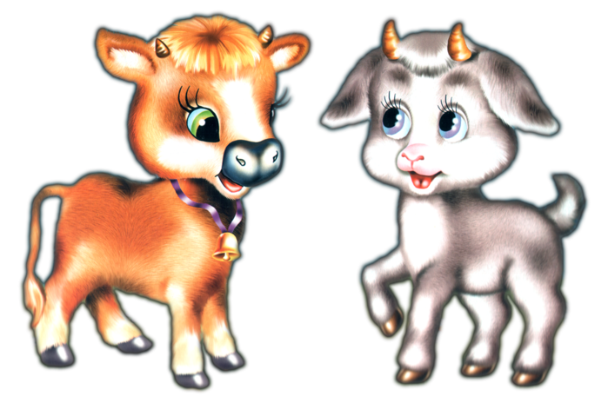
Посчитай вместе с Козленком и Теленком от 1 до 10
1
2
3
4
5
6
7
8
9
10

Slide 3
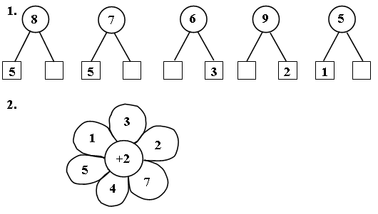
Покажите недостающие слагаемые

Slide 4

Посчитай вместе с бабочкой от 10 до 1
10
8
9
6
5
7
4
3
2
1

Slide 5
Поставь числа в порядке возрастания
5, 1, 4, 2, 3, 0

Slide 6
Математические цепочки
-1
-2
+3
-4
+2
-1
5
4
2
5
1
3
+2
-2
+4
-3
+1
-1
1
3
1
5
2
3

Slide 7
Математические цепочки
-2
+1
-3
+5
-8
+6
7
5
6
3
8
0
+3
-4
+7
-3
-2
+4
2
5
1
8
5
3

Slide 8
Игра – соревнование «Лесенка»
7-1
5+2
7+2
4-2
8+2
2+1
9-1

Slide 9
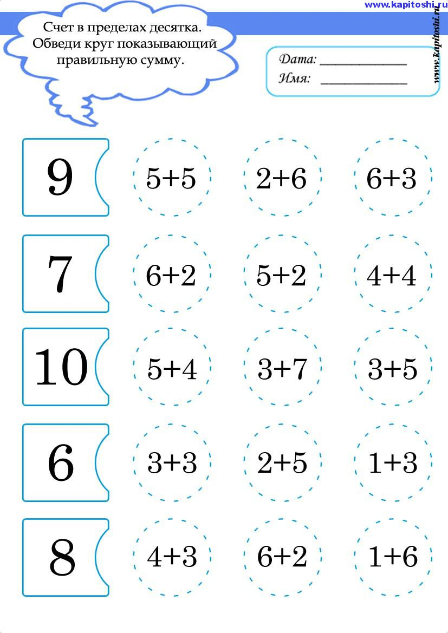
Обведи круг показывающий правильный ответ

Slide 10
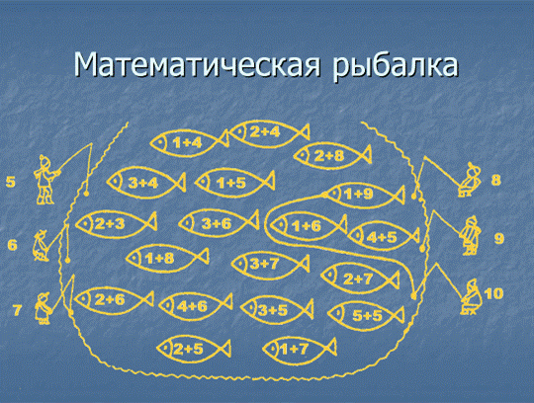

Slide 11

Игровое упражнение
«Помогите цыплятам»
У двух уток, двух соседок,
Вышла ссора из-за деток:
На лужайке утром этим
Перепутались все дети.

Slide 12
Игровое упражнение
«Помогите цыплятам»
5+5
7+2
6+3
8+2
5+4
9+1
6+4
4+3
7+3
10
9

Slide 13
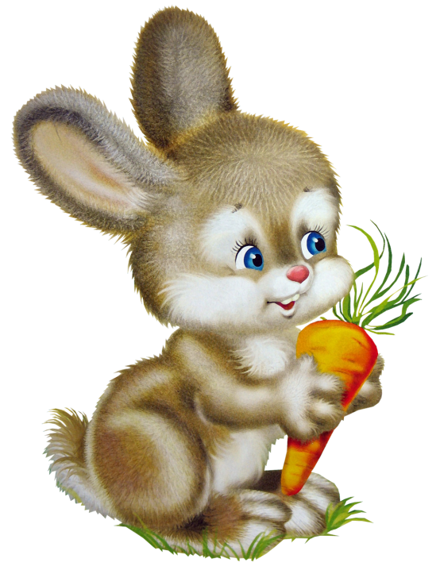

Игровое упражнение
«Зайки на лужайке»
Крошки-зайки на лужайке
Тёплым солнечным деньком
Собирали землянику
И несли корзины в дом.
Но зайчишки-шалунишки
Не подумали о том,
Что корзиночки у мамы
Все с каким-то номерком.
Что же делать? А всё просто!
Номерок-помощник вам:
Столько ягодок положим,
Сколько он покажет вам!

Slide 14
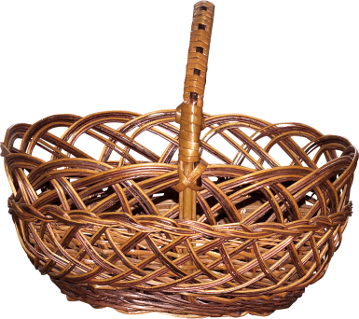

7+1
7+2
5+3
10-1
5+4
10-2
9
7+3
10
4+4
7+0
6+4
6+3
8

Slide 15
Состав числа
4
1
3
2
2
3
1

Slide 16
Состав числа
5
1
4
2
3
3
2
4
1

Slide 17
Состав числа
6
2
4
1
5
3
3
4
2
5
1

Slide 18
Игра «Молчанка»
5
3
4
5+
2
1

Slide 19
Игра «Молчанка»
2
1
4
1+
3
0

Slide 20
Игра «Молчанка»
2
5
6
1+
7
1
3
4

Slide 21
Игра «Молчанка»
5
1
3
9-
4
6
7
2

Slide 22
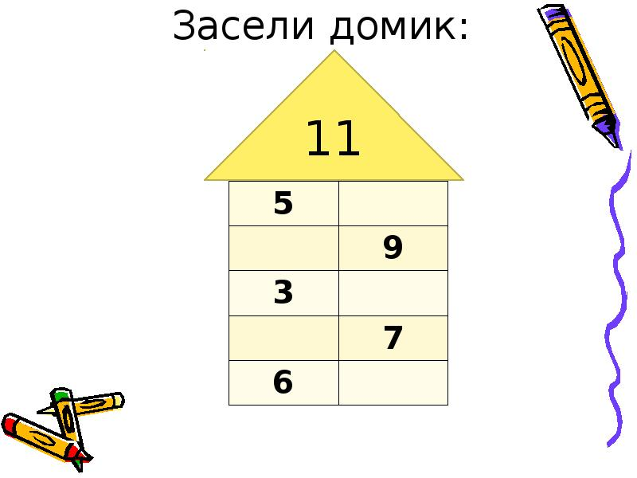

Slide 23
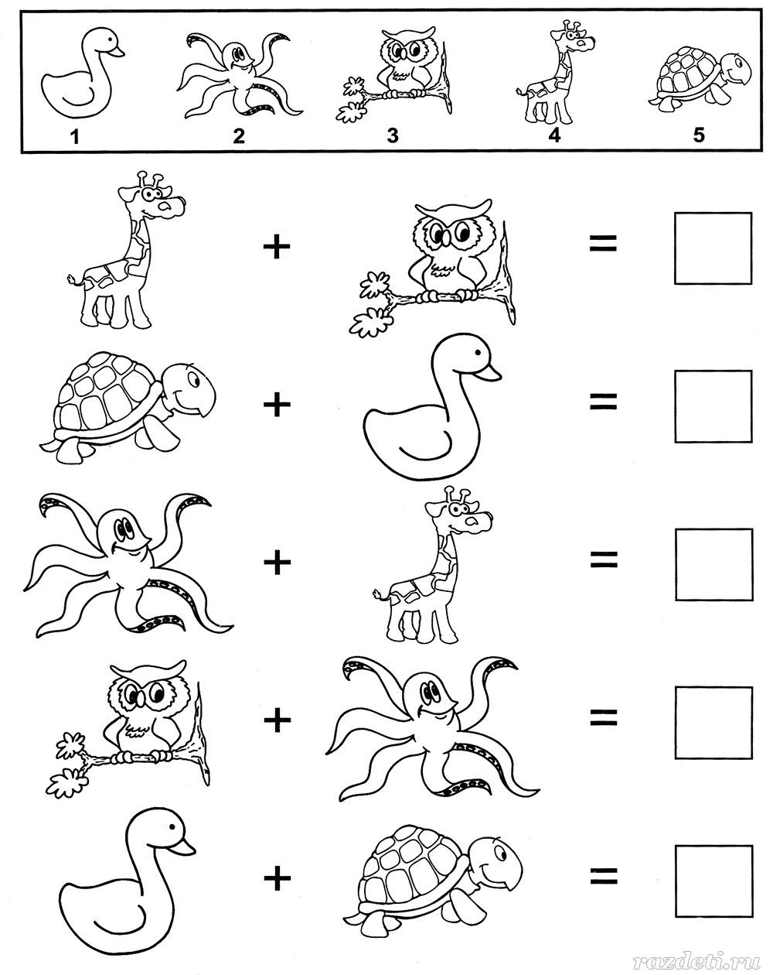

Slide 24
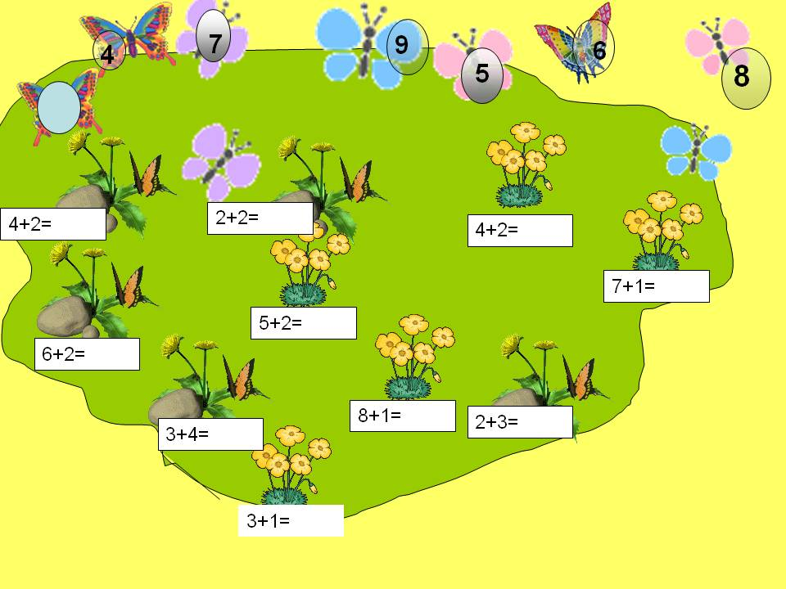

Slide 25
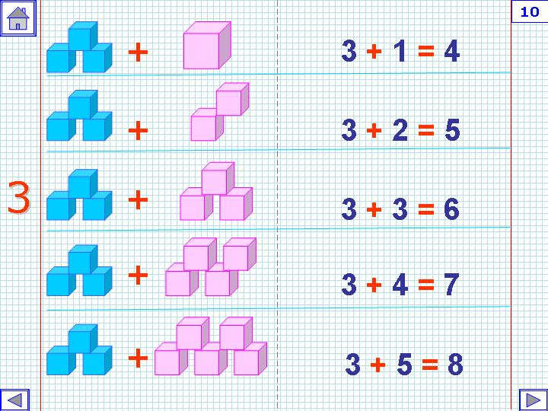

Slide 26
